Slide 1
Муниципальное бюджетное дошкольное образовательное учреждение №8 детский сад«Улыбка» «Развитие родного языка у детей дошкольного возраста посредством театральной деятельности» (Из опыта работы.)
Подготовила:
Старший воспитатель Роот М.В.

Slide 2
Творческая группа

Slide 3
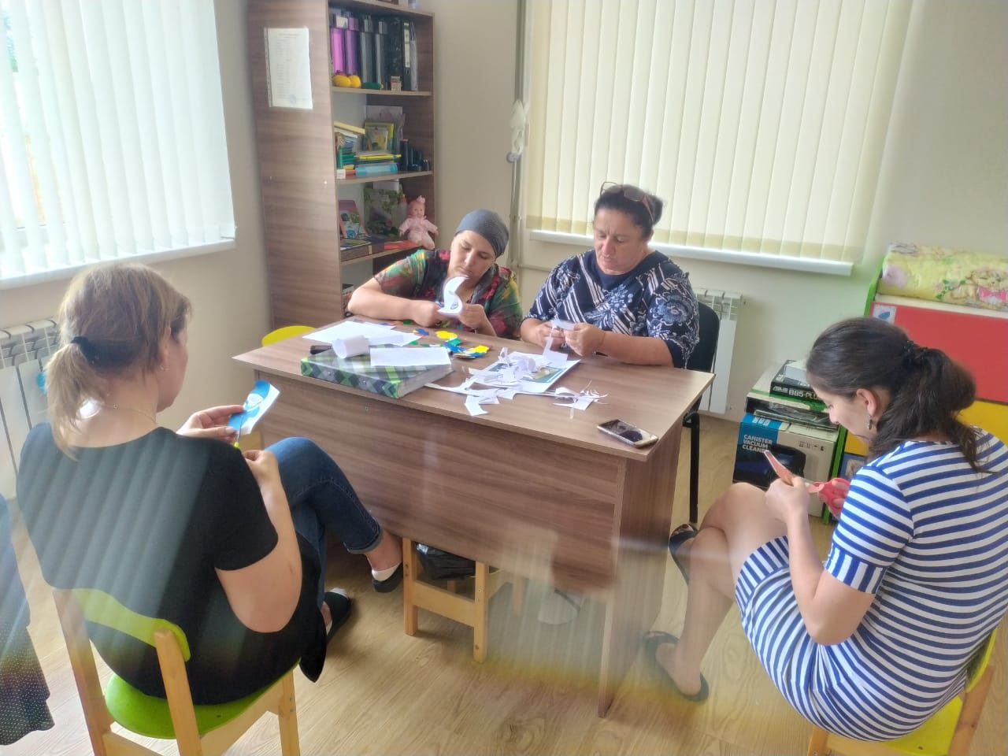

Slide 4
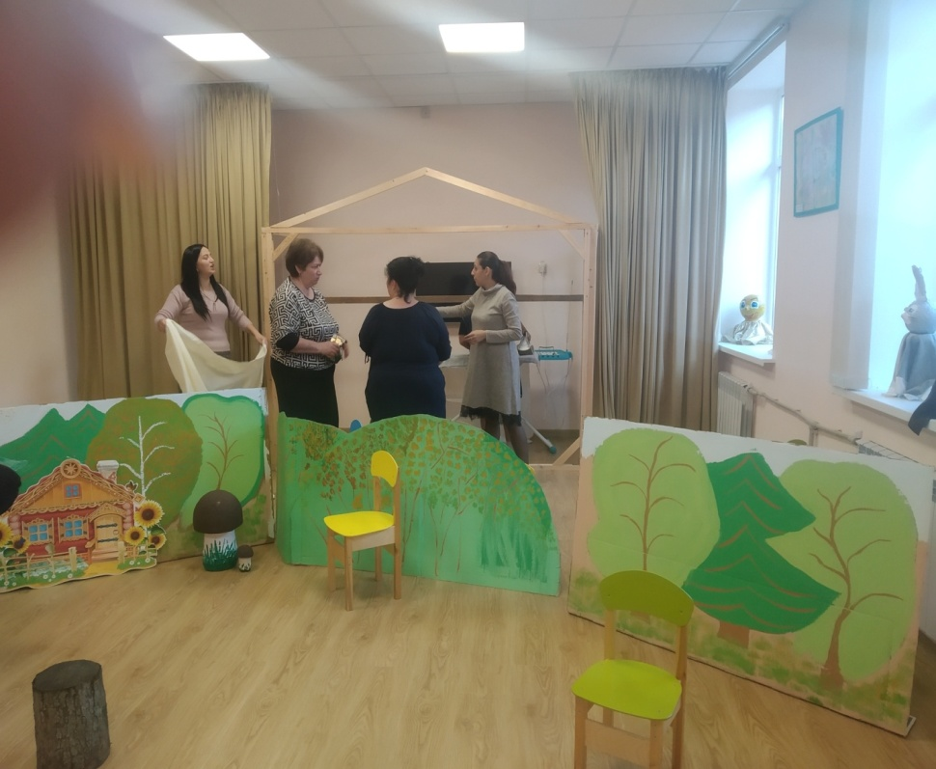

Slide 5
МАСТЕР КЛАСС «РЕЧЬ ПЕДАГОГА ВАЖНЕЙШЕЕ УСЛОВИЕ ФОРМИРОВАНИЯ РЕЧИ ДОШКОЛЬНИКОВ»
ПРОЕКТ «БЕРЕГИСЬ ДОРОГА»

Slide 6
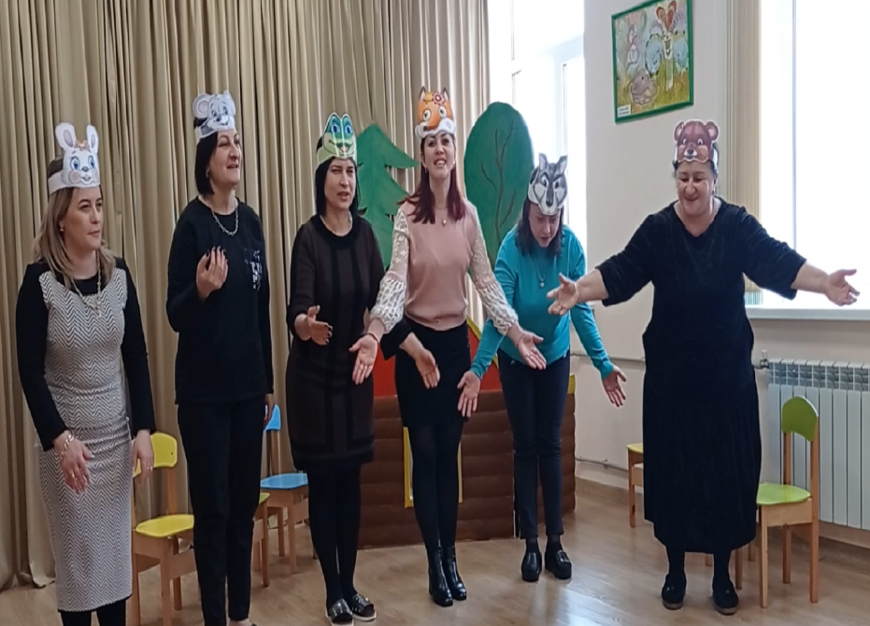

Slide 7
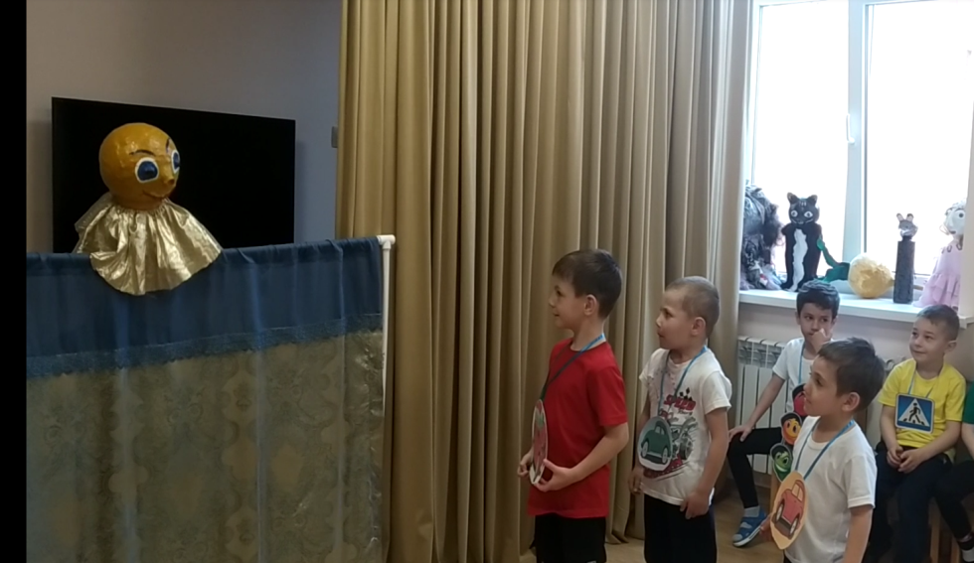
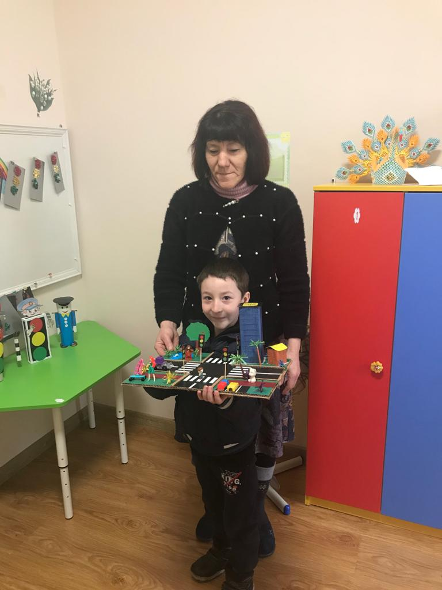

Slide 8
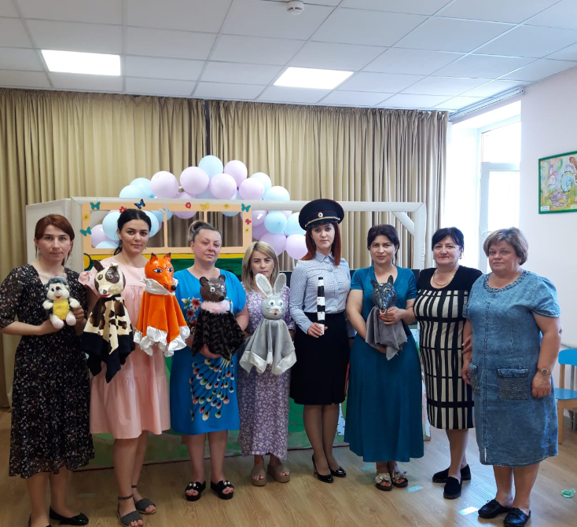

Slide 9
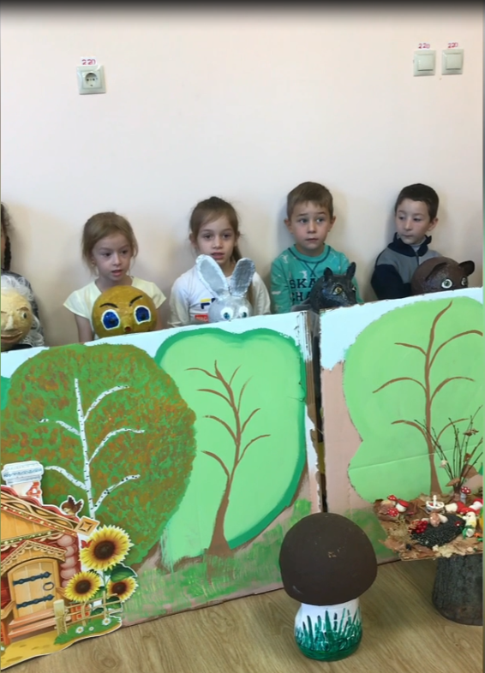

Slide 10
КОНКУРС «ТАКОЙ РАЗНЫЙ ТЕАТР»

Slide 11
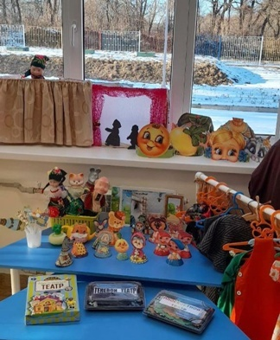

Slide 12
НАШИ ПРАЗДНИКИ И РАЗВЛЕЧЕНИЯ

Slide 13
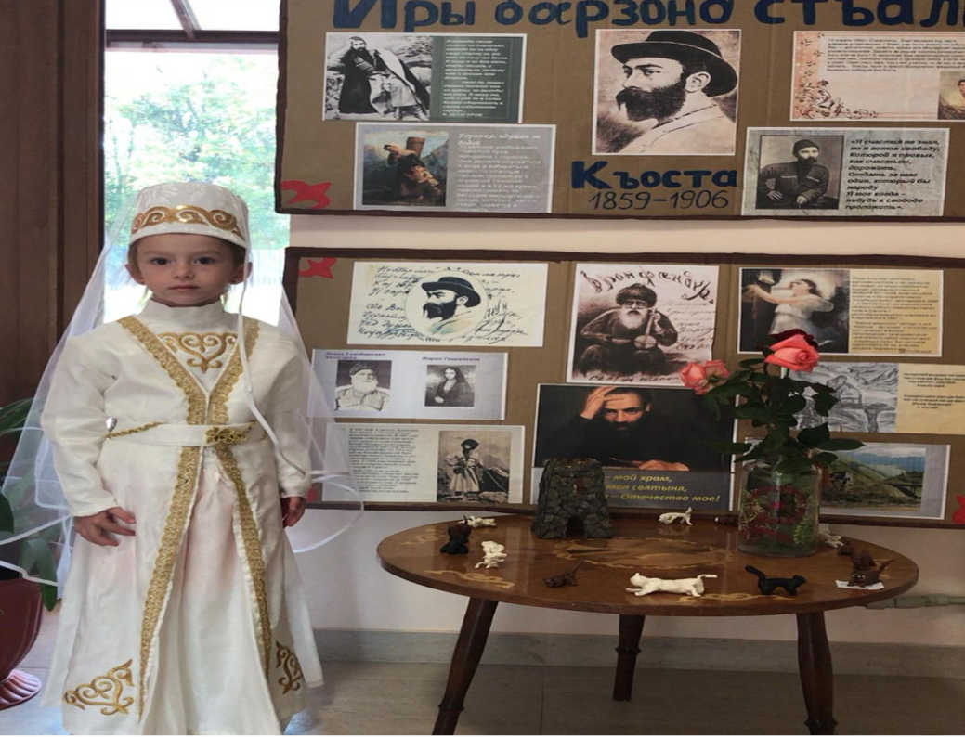

Slide 14
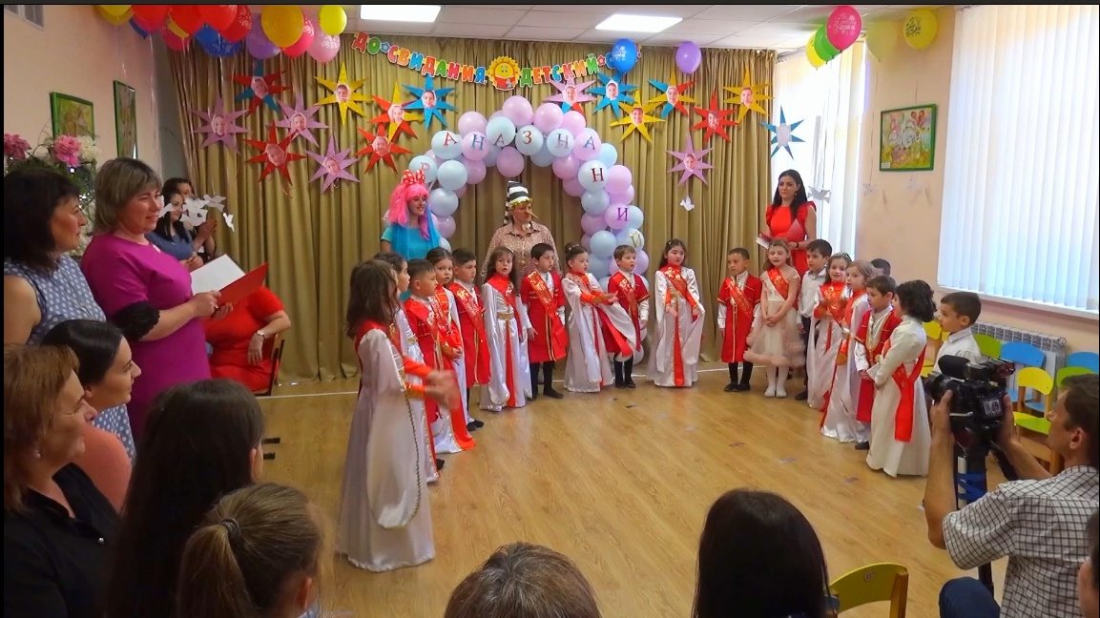

Slide 15
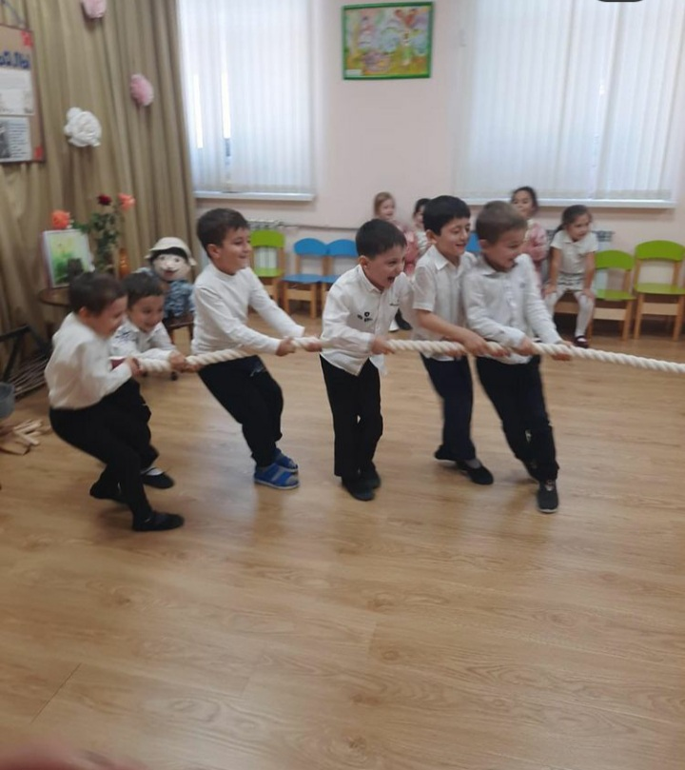

Slide 16
Первоначальная задача детского театра; познакомить детей с традициями и обычаями разных народов через сказки и народное творчество. Одновременно побудить в детях интерес к чтению.

Slide 17
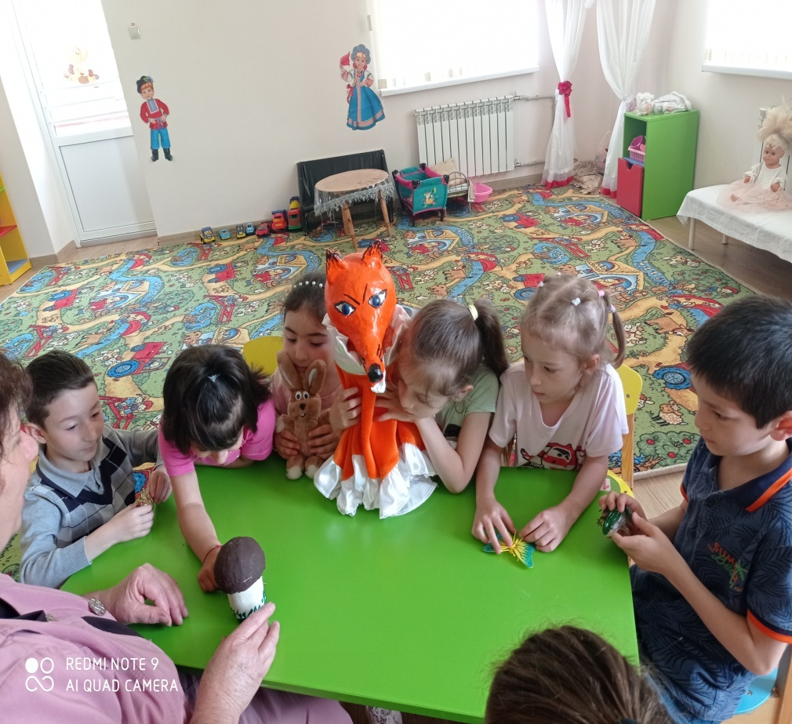

Slide 18
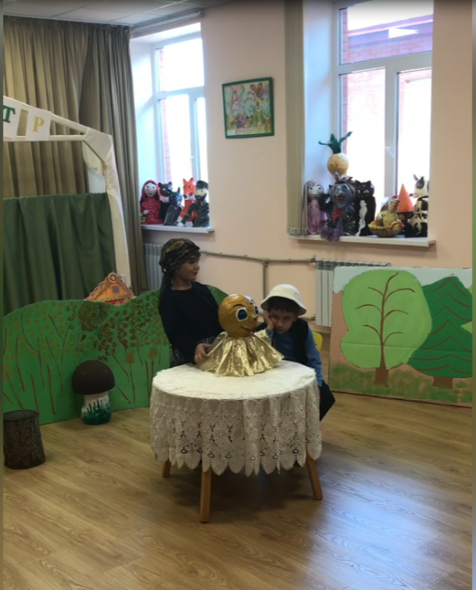

Slide 19
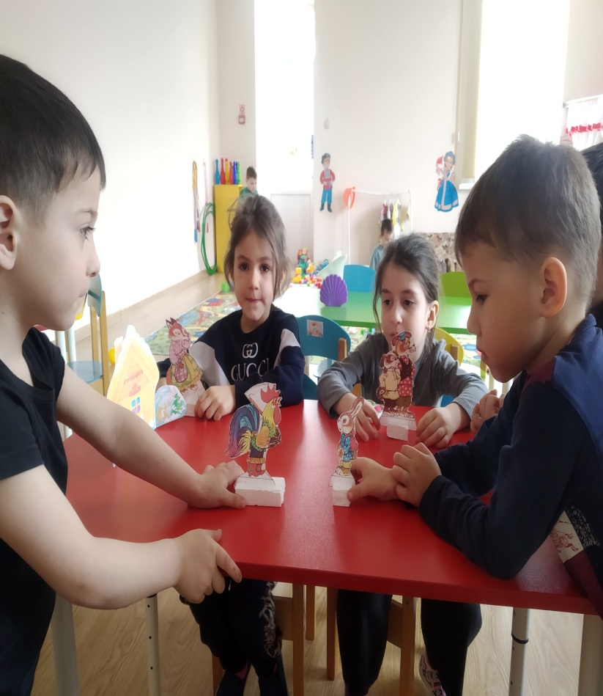

Slide 20
Музыкальные инструменты

Slide 21
Театральные уголки

Slide 22
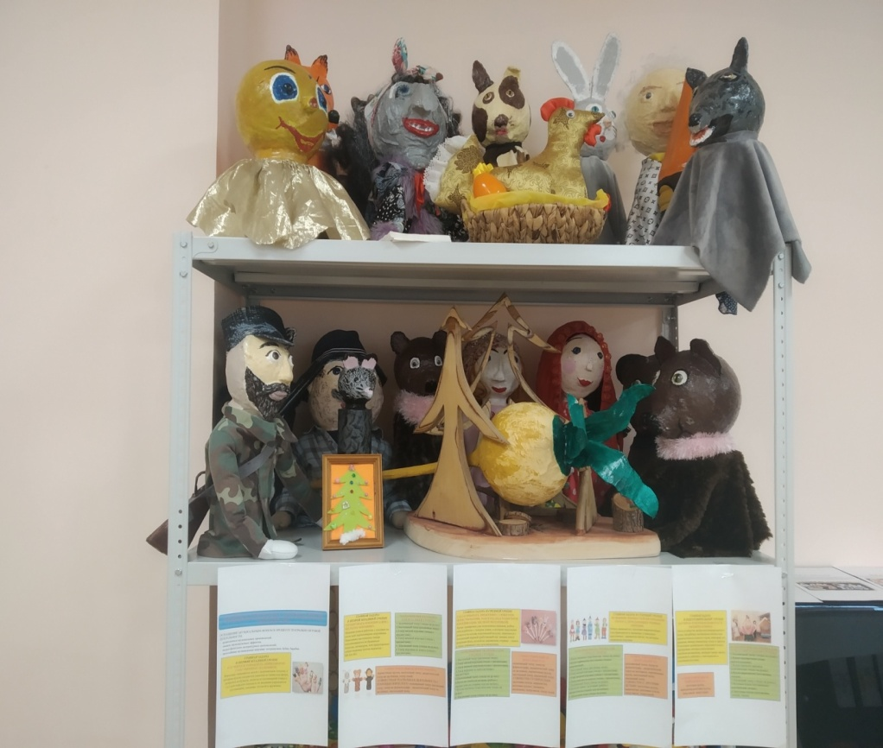

Slide 23
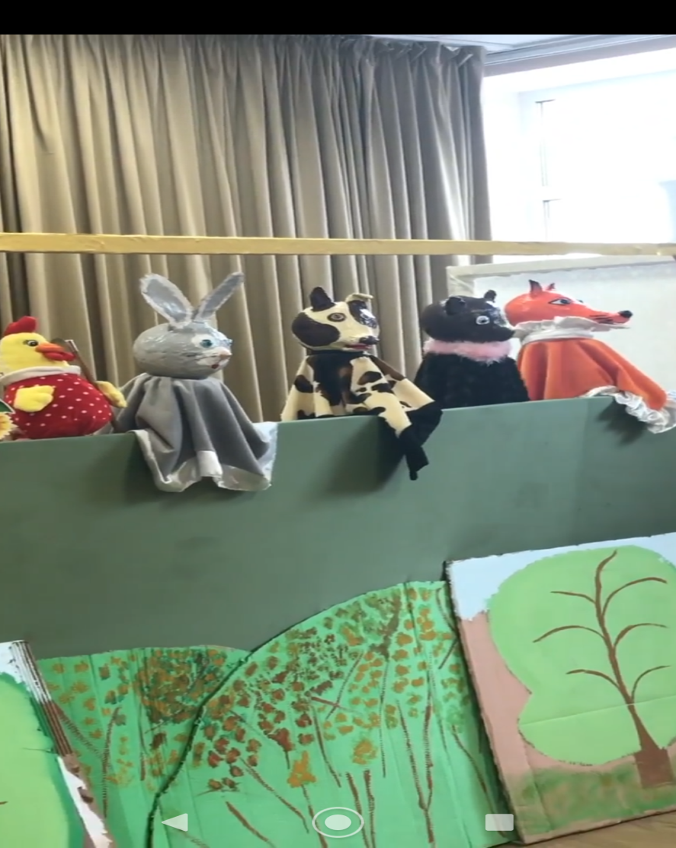
Театр-это истинный храм искусства! Виссарион Белинский

Slide 24
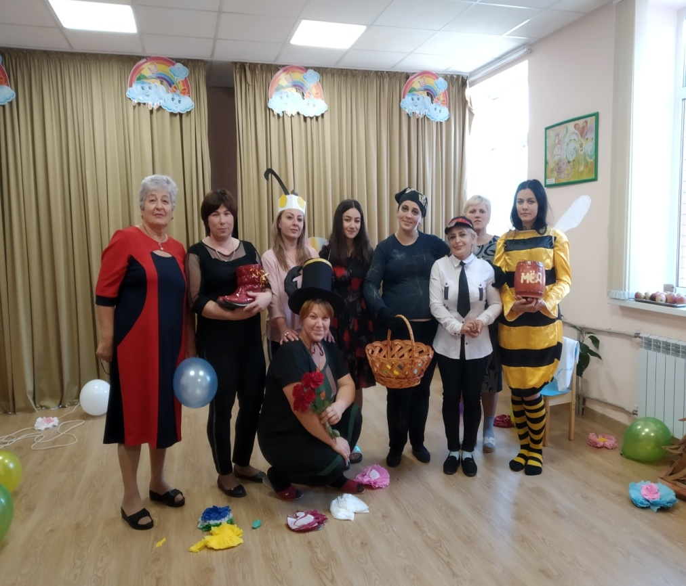

Slide 25
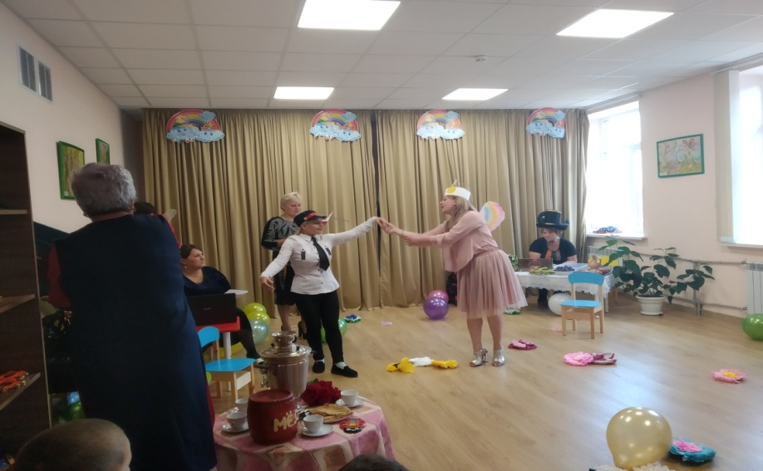

Slide 26
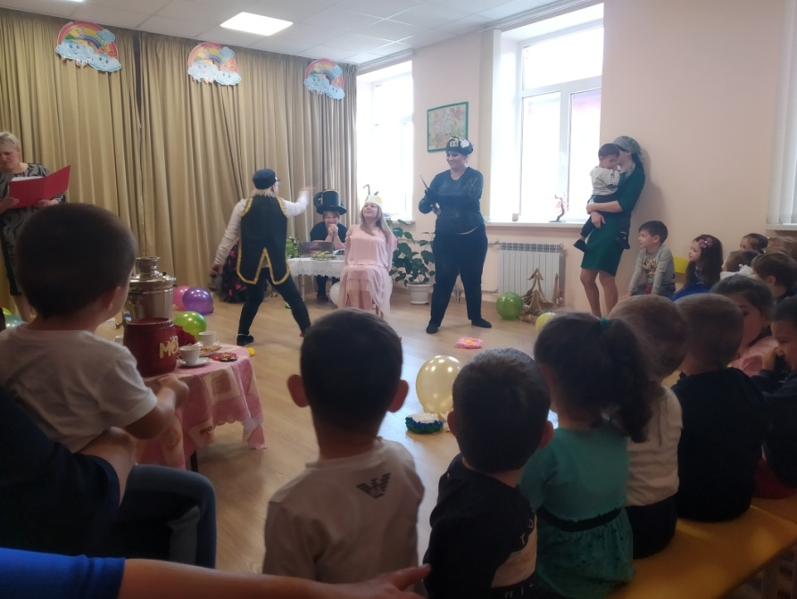

Slide 27
Театрализованная деятельность помогает увидеть креативный потенциал каждого ребёнка и способствует доступному усвоению знаний, умений и навыков, определённых программой, с гораздо большей продуктивностью.

Slide 28
Спасибо за внимание!

